Slide 2
Reminder…
Διαλέξεις
Προαιρετική παρουσία!
Είστε εδώ γιατί θέλετε να ακούσετε/συμμετέχετε
Δεν υπάρχουν απουσίες
Υπάρχει σεβασμός στους συναδέλφους σας και στην εκπαιδευτική διαδικασία
Προστατέψτε εσάς και τους συναδέλφους σας: απέχετε από το μάθημα αν δεν είστε/αισθάνεστε καλά

Slide 3
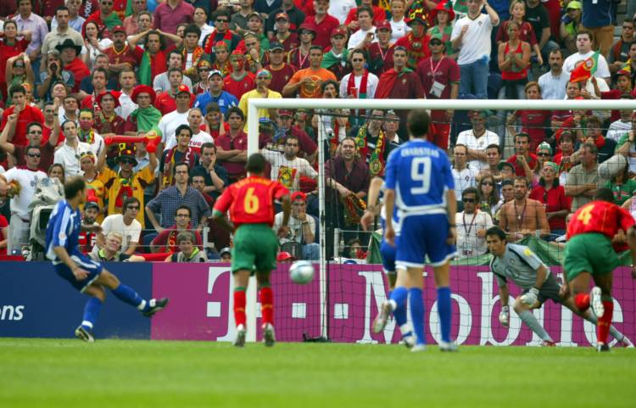
Φυσική για Μηχανικούς
Μηχανική
Κίνηση σε Δυο Διαστάσεις
Εικόνα: Στην εκτέλεση πέναλτι, ο ποδοσφαιριστής κτυπά ακίνητη μπάλα, με σκοπό να της δώσει ταχύτητα και κατεύθυνση ώστε να σκοράρει. Υπό προϋποθέσεις, η εκτέλεση μπορεί να ιδωθεί ως κίνηση σε δυο (αντί τρείς) διαστάσεις.

Slide 4
Φυσική για Μηχανικούς
Μηχανική
Κίνηση σε Δυο Διαστάσεις
Εικόνα: Στην εκτέλεση πέναλτι, ο ποδοσφαιριστής κτυπά ακίνητη μπάλα, με σκοπό να της δώσει ταχύτητα και κατεύθυνση ώστε να σκοράρει. Υπό προϋποθέσεις, η εκτέλεση μπορεί να ιδωθεί ως κίνηση σε δυο (αντί τρείς) διαστάσεις.

Slide 5
Κίνηση σε Δυο Διαστάσεις
Ας επεκτείνουμε τις ιδέες που ήδη ξέρουμε στο χώρο $xy$
Χώρος επιπέδου
Θα κάνουμε εκτεταμένη χρήση διανυσμάτων
…αλλά και ανάλυσης σε συνιστώσες
Δηλ. θα δουλεύουμε κυρίως κατά άξονες της κίνησης
Η γνώση της μονοδιάστατης κίνησης θα είναι πολύτιμη!

Slide 6
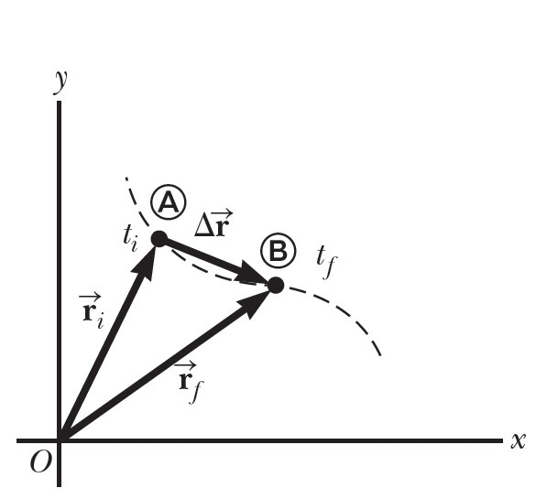
Κίνηση σε Δυο Διαστάσεις
Στη μια διάσταση, μας αρκούσε ένα μονόμετρο μέγεθος (αριθμ. τιμή) για να ορίσουμε τη θέση ενός σωματιδίου
…λόγω της σύμβασης που κάναμε με τα πρόσημα
Στις δυο διαστάσεις, χρειαζόμαστε το διάνυσμα θέσης $\vec{r}$
Ξεκινά από το (0,0) και φτάνει ως τη θέση του σωματιδίου στο επίπεδο $xy$
Μετατόπιση $Δ\vec{r}$
Διαφορά μεταξύ τελικής και αρχικής θέσης
$Δ\vec{r}={\vec{r}}_{f}−{\vec{r}}_{i}$
Notes:
|Δr| != απόσταση που διανύει το σωματίδιο μεταξύ Α και Β

Slide 7
Κίνηση σε Δυο Διαστάσεις
Ορίζουμε τη Μέση Ταχύτητα σε ένα χρονικό διάστημα $Δt$:
$${\vec{v}}_{avg}=\frac{Δ\vec{r}}{Δt}$$
Διάνυσμα με ίδια διεύθυνση και φορά με το $Δ\vec{r}$
Θυμηθείτε από την κίνηση σε μια διάσταση:
$${\vec{u}}_{avg}≡ \frac{Δ\vec{x}}{Δt}$$
Διάνυσμα ανεξάρτητο της διαδρομής!
Γιατί; Εξαρτάται μόνο από το $Δ\vec{r}$
Που εξαρτάται μόνο από την αρχική και την τελική θέση του σωματιδίου
Notes:
Πάλι το παράδειγμα με τους παίκτες του μπάσκετ, αλλά τώρα κινούνται σε όλο το παρκέ. ☺ Διανυσματική μέση ταχύτητα ~ 0, αλλά όχι και απόσταση που διανύουν.

Slide 8
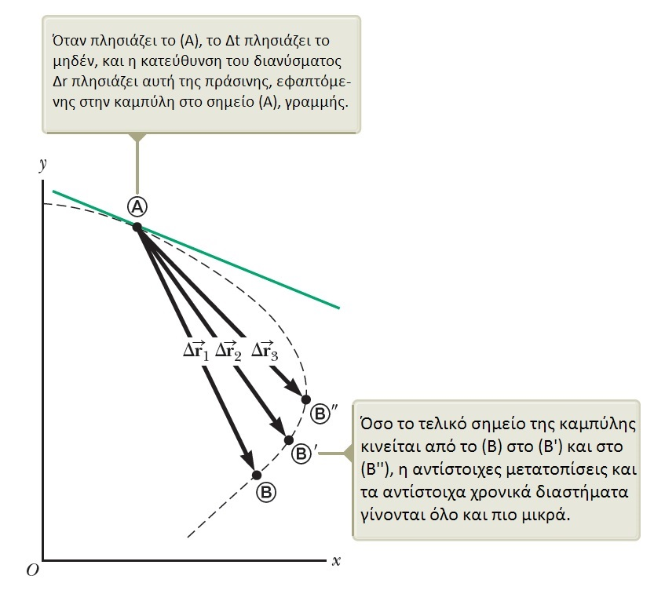
Κίνηση σε Δυο Διαστάσεις
Ας θεωρήσουμε ένα σωματίδιο που κινείται ανάμεσα σε 2 σημεία, Α και Β.
Παρατηρούμε το σωματίδιο σε όλο και μικρότερα χρονικά δια- στήματα (Β, Β’, Β’’)
Η κατεύθυνση του $Δ\vec{r}$ πλησιάζει αυτήν της εφαπτομένης της κα- μπύλης στο σημείο Α.

Slide 9
Κίνηση σε Δυο Διαστάσεις
Στιγμιαία Ταχύτητα
$\vec{v}=\lim_{Δt→0}{\frac{Δ\vec{r}}{Δt}=\frac{d\vec{r}}{dt}}$
Η κατεύθυνση της $\vec{v}$ βρίσκεται στην εφαπτο- μένη της καμπύλης στο εκάστοτε σημείο
Μέτρο ταχύτητας $=|\vec{v}|$
Θυμηθείτε: ${\vec{u}}_{x}≡\lim_{Δt→0}{\frac{Δ\vec{x}}{Δt}}=\frac{d\vec{x}}{dt}$

Slide 10
Κίνηση σε Δυο Διαστάσεις
Μέση Επιτάχυνση
$${\vec{a}}_{avg}=\frac{Δ\vec{v}}{Δt}=\frac{{\vec{v}}_{f}−{\vec{v}}_{i}}{t_{f}−t_{i}}$$
Διάνυσμα: έχει την ίδια κατεύθυνση με την διανυσματική διαφορά ταχυτήτων $Δ\vec{v}$
Θυμηθείτε: ${\vec{a}}_{avg}≡\frac{Δ\vec{u}}{Δt}=\frac{{\vec{u}}_{f}−{\vec{u}}_{i}}{t_{f}−t_{i}}$

Slide 11
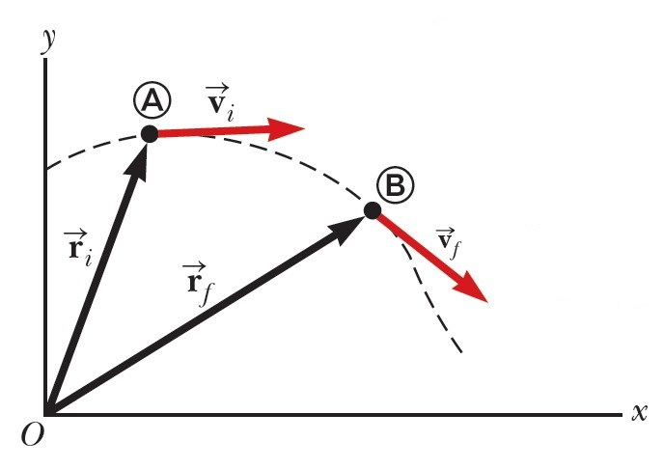
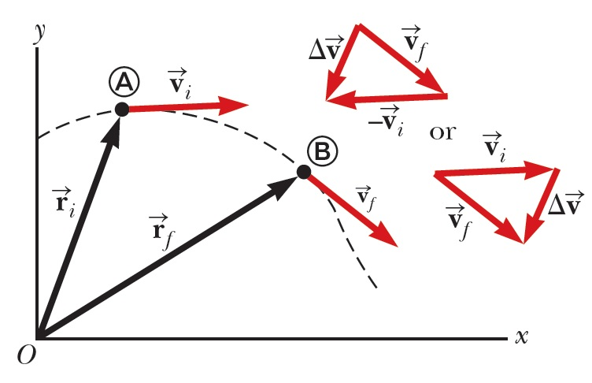
Κίνηση σε Δυο Διαστάσεις
Μέση Επιτάχυνση
Παράδειγμα:
Βρείτε το διάνυσμα ${\vec{a}}_{avg}$

Slide 12
Κίνηση σε Δυο Διαστάσεις
Στιγμιαία Επιτάχυνση $\vec{a}$ $\vec{a}≡\lim_{Δt→0}{\frac{Δ\vec{v}}{Δt}=\frac{d\vec{v}}{dt}}=\vec{v}′\left(t\right)=\frac{d}{dt}\vec{v}(t)$
Θυμηθείτε:
$\vec{a}≡\lim_{Δt→0}{\frac{Δ\vec{u}}{Δt}=\frac{d\vec{u}}{dt}}$

Slide 13
Κίνηση σε Δυο Διαστάσεις
Μοντέλο κίνησης: με σταθερή επιτάχυνση
…όμοια με την κίνηση στη μια διάσταση
Θα σκεφτόμαστε με βάση την παρακάτω «αρχή»:
Η κίνηση σε δυο διαστάσεις μπορεί να μοντελοποιηθεί ως δυο ανεξάρτητες ευθύγραμμες κινήσεις σε δυο κάθετους άξονες:
Τον άξονα των x
Τον άξονα των y
Έτσι, η κίνηση στον έναν άξονα δεν επηρεάζει την κίνηση στον άλλο (και αντίστροφα)

Slide 14
Κίνηση σε Δυο Διαστάσεις
Διάνυσμα θέσης $\vec{r}=x\vec{i}+y\vec{j}$
με $\vec{i},\vec{j}$ τα μοναδιαία διανύσματα του επιπέδου
Αν ξέρουμε το $\vec{r}$, μπορούμε να βρούμε τη στιγμιαία ταχύτητα $\vec{v}$, ως
$$\vec{v}=\frac{d\vec{r}}{dt}=\frac{d}{dt}\left(x\vec{i}+y\vec{j}\right)=u_{x}\vec{i}+u_{y}\vec{j}$$
Επίσης,
$$u_{x}=u_{x_{i}}+a_{x}t , u_{y}=u_{y_{i}}+a_{y}t$$
Αντικαθιστώντας
$$u_{x}\vec{i}+u_{y}\vec{j}=\left(u_{x_{i}}+a_{x}t\right)\vec{i}+\left(u_{y_{i}}+a_{y}t\right)\vec{j} \\ =\left(u_{x_{i}}\vec{i}+u_{y_{i}}\vec{j}\right)+\left(a_{x}\vec{i}+a_{y}\vec{j}\right)t$$
Δηλ.
$$\vec{v}={\vec{v}}_{i}+\vec{a}t$$

Slide 15
Κίνηση σε Δυο Διαστάσεις
Διάνυσμα θέσης $\vec{r}=x\vec{i}+y\vec{j}$
με $\vec{i},\vec{j}$ τα μοναδιαία διανύσματα του επιπέδου
Αναλύοντας
$$\vec{r}=x\vec{i}+y\vec{j}=\left(x_{i}+u_{x_{i}}t+\frac{1}{2}a_{x}t^{2}\right)\vec{i}+\left(y_{i}+u_{y_{i}}t+\frac{1}{2}a_{y}t^{2}\right)\vec{j} \\ =\left(x_{i}\vec{i}+y_{i}\vec{j}\right)+\left(u_{x_{i}}\vec{i}+u_{y_{i}}\vec{j}\right)t+\frac{1}{2}\left(a_{x}\vec{i}+a_{y}\vec{j}\right)t^{2}$$
Έτσι,
$${\vec{r}}_{f}={\vec{r}}_{i}+{\vec{v}}_{i}t+\frac{1}{2}\vec{a}t^{2}$$

Slide 16
Κίνηση σε Δυο Διαστάσεις
$${\vec{v}}_{f}={\vec{v}}_{i}+\vec{a}t$$
$${\vec{r}}_{f}={\vec{r}}_{i}+{\vec{v}}_{i}t+\frac{1}{2}\vec{a}t^{2}$$
Quiz:
Προβλέψτε τη θέση και την ταχύτητα του σώματος όταν $t=2$
$$y$$
$$\vec{a}$$
$$(t=0)$$
$$(t=2)$$
$${\vec{u}}_{i}$$
$${\vec{u}}_{i}$$
$$2\vec{a}$$
$${\vec{u}}_{f}$$
$${\vec{r}}_{i}$$
$${\vec{u}}_{i}$$
$$2\vec{a}$$
$${\vec{r}}_{f}$$
$$x$$
$${\vec{r}}_{f}={\vec{r}}_{i}+2{\vec{u}}_{i}+2\vec{a}$$
$${\vec{u}}_{f}={\vec{u}}_{i}+2\vec{a}$$

Slide 17
Κίνηση σε Δυο Διαστάσεις
Αυτές οι εξισώσεις κατασκευάστηκαν από ξεχωριστή μελέτη της κίνησης ΑΝΑ ΑΞΟΝΑ!
Ας γράψουμε τις δυο διανυσματικές εξισώσεις κίνησης σε δυο διαστάσεις με σταθερή επιτάχυνση
${\vec{v}}_{f}={\vec{v}}_{i}+\vec{a}t$
${\vec{r}}_{f}={\vec{r}}_{i}+{\vec{v}}_{i}t+\frac{1}{2}\vec{a}t^{2}$
$$u_{x_{f}}=u_{x_{i}}+a_{x}t$$
$$u_{y_{f}}=u_{y_{i}}+a_{y}t$$
$$x_{f}=x_{i}+u_{x_{i}}t+\frac{1}{2}a_{x}t^{2}$$
Ισχύουν και όλες οι υπόλοιπες εξισώσεις που περιγράφουν την μονοδιάστατη κίνηση υπό σταθερή ή μηδενική επιτάχυνση!
$$y_{f}=y_{i}+u_{y_{i}}t+\frac{1}{2}a_{y}t^{2}$$

Slide 18
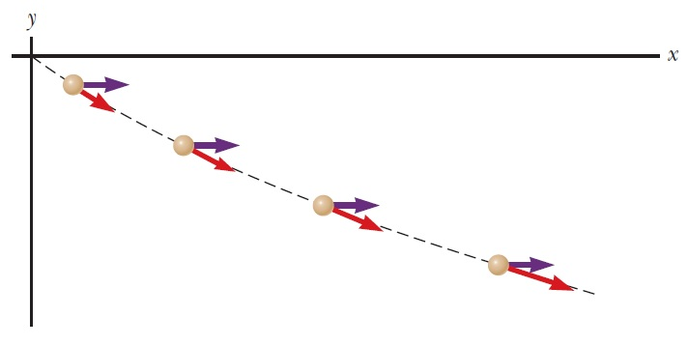
Κίνηση σε Δυο Διαστάσεις
$u_{x_{f}}=u_{x_{i}}+a_{x}t$
$u_{x,avg}=\frac{u_{x_{i}} + u_{x_{f}}}{2}$
$x_{f}=x_{i}+\frac{1}{2}\left(u_{x_{i}}+u_{x_{f}}\right)t$
$x_{f}=x_{i}+u_{x_{i}}t+ \frac{1}{2}a_{x}t^{2}$
$u_{x_{f}}^{2}=u_{x_{i}}^{2}+2a_{x}(x_{f}−x_{i})$
Παράδειγμα:
Ένα σωματίδιο κινείται στο $xy$ επίπεδο, ξεκινώντας από το (0,0) και με αρχική ταχύτητα $20 m/s$ στον x-άξονα, και $−15 m/s$ στον $y$-άξονα. Το σωματίδιο υφίσταται επιτάχυνση μόνο στον x-άξονα ως ${\vec{a}}_{x}=(4 m/s^{2})\vec{i}$. Με ποια μοντέλα κίνησης μπορείτε να περιγράψετε την κίνηση του σωματιδίου;
A) Βρείτε το διάνυσμα της ταχύτητας κάθε χρονική στιγμή. Β) Βρείτε την ταχύτητα σε μέτρο και κατεύθυνση όταν $t=5s$, δηλ. τη γωνία του διανύσματος της ταχύτητας με τον άξονα των $x$. Γ) Βρείτε τις $x,y$ συντεταγ- μένες του σωματιδίου για κάθε χρονική στιγμή $t$, και το διάνυσμα θέσης $\vec{r}$.
$$y$$
$$0$$
$$20\vec{i}$$
$$x$$
$$−15\vec{j}$$
$${\vec{u}}_{i}$$
Notes:
Η εκφώνηση μας λέει ότι το σωματίδιο κινείται προς τα κάτω και δεξιά. Ενώ το σωματίδιο έχει επιτάχυνση στο x-άξονα, στον y-άξονα έχει σταθερή ταχύτητα (μηδενική επιτάχυνση). Το πρόβλημα έχει κίνηση και στις δυο διαστάσεις. Όμως, στον x-άξονα είναι πρόβλημα σωματιδίου υπό σταθερή επιτάχυνση ενώ στον y-άξονα είναι πρόβλημα σωματιδίου υπό σταθερή ταχύτητα.

Slide 19
Κίνηση σε Δυο Διαστάσεις
$u_{x_{f}}=u_{x_{i}}+a_{x}t$
$u_{x,avg}=\frac{u_{x_{i}} + u_{x_{f}}}{2}$
$x_{f}=x_{i}+\frac{1}{2}\left(u_{x_{i}}+u_{x_{f}}\right)t$
$x_{f}=x_{i}+u_{x_{i}}t+ \frac{1}{2}a_{x}t^{2}$
$u_{x_{f}}^{2}=u_{x_{i}}^{2}+2a_{x}(x_{f}−x_{i})$
Παράδειγμα – Λύση:
Ένα σωματίδιο κινείται στο $xy$ επίπεδο, ξεκινώντας από το (0,0) και με αρχική ταχύτητα $20m/s$ στον x-άξονα, και $−15m/s$ στον $y$-άξονα. Το σωματίδιο υφίσταται επιτάχυνση μόνο στον x-άξονα ως ${\vec{a}}_{x}=(4 m/s^{2})\vec{i}$. Με ποια μοντέλα κίνησης μπορείτε να περιγράψετε την κίνηση του σωματιδίου;
$$y$$
$$0$$
$$20\vec{i}$$
$$x$$
$$−15\vec{j}$$
$${\vec{u}}_{i}$$
Notes:
Η εκφώνηση μας λέει ότι το σωματίδιο κινείται προς τα κάτω και δεξιά. Ενώ το σωματίδιο έχει επιτάχυνση στο x-άξονα, στον y-άξονα έχει σταθερή ταχύτητα (μηδενική επιτάχυνση). Το πρόβλημα έχει κίνηση και στις δυο διαστάσεις. Όμως, στον x-άξονα είναι πρόβλημα σωματιδίου υπό σταθερή επιτάχυνση ενώ στον y-άξονα είναι πρόβλημα σωματιδίου υπό σταθερή ταχύτητα.

Slide 20
Κίνηση σε Δυο Διαστάσεις
$u_{x_{f}}=u_{x_{i}}+a_{x}t$
$u_{x,avg}=\frac{u_{x_{i}} + u_{x_{f}}}{2}$
$x_{f}=x_{i}+\frac{1}{2}\left(u_{x_{i}}+u_{x_{f}}\right)t$
$x_{f}=x_{i}+u_{x_{i}}t+ \frac{1}{2}a_{x}t^{2}$
$u_{x_{f}}^{2}=u_{x_{i}}^{2}+2a_{x}(x_{f}−x_{i})$
Παράδειγμα – Λύση:
Ένα σωματίδιο κινείται στο $xy$ επίπεδο, ξεκινώντας από το (0,0) και με αρχική ταχύτητα $20m/s$ στον x-άξονα, και $−15m/s$ στον y-άξονα. Το σωματίδιο υφίσταται επιτάχυνση μόνο στον x-άξονα ως ${\vec{a}}_{x}=(4 m/s^{2})\vec{i}$. A) Βρείτε το διάνυσμα της ταχύτητας κάθε χρονική στιγμή.
Notes:
vf = [(20 + 4)i – 15j]

Slide 21
Κίνηση σε Δυο Διαστάσεις
$u_{x_{f}}=u_{x_{i}}+a_{x}t$
$u_{x,avg}=\frac{u_{x_{i}} + u_{x_{f}}}{2}$
$x_{f}=x_{i}+\frac{1}{2}\left(u_{x_{i}}+u_{x_{f}}\right)t$
$x_{f}=x_{i}+u_{x_{i}}t+ \frac{1}{2}a_{x}t^{2}$
$u_{x_{f}}^{2}=u_{x_{i}}^{2}+2a_{x}(x_{f}−x_{i})$
Παράδειγμα - Λύση:
Ένα σωματίδιο κινείται στο $xy$ επίπεδο, ξεκινώντας από το (0,0) και με αρχική ταχύτητα $20m/s$ στον x-άξονα, και $−15m/s$ στον y-άξονα. Το σωματίδιο υφίσταται επιτάχυνση μόνο στον x-άξονα ως ${\vec{a}}_{x}=(4 m/s^{2})\vec{i}$. Β) Βρείτε την ταχύτητα σε μέτρο και κατεύθυνση όταν $t=5s$, δηλ. τη γωνία του διανύσματος της ταχύτητας με τον άξονα των x.
Notes:
vf = (40i – 15j) m/s
θ = arctan(uyf/uxf) = -21^o
uf = |vf| = 43 m/s

Slide 22
Κίνηση σε Δυο Διαστάσεις
$u_{x_{f}}=u_{x_{i}}+a_{x}t$
$u_{x,avg}=\frac{u_{x_{i}} + u_{x_{f}}}{2}$
$x_{f}=x_{i}+\frac{1}{2}\left(u_{x_{i}}+u_{x_{f}}\right)t$
$x_{f}=x_{i}+u_{x_{i}}t+ \frac{1}{2}a_{x}t^{2}$
$u_{x_{f}}^{2}=u_{x_{i}}^{2}+2a_{x}(x_{f}−x_{i})$
Παράδειγμα - Λύση:
Ένα σωματίδιο κινείται στο $xy$ επίπεδο, ξεκινώντας από το (0,0) και με αρχική ταχύτητα $20m/s$ στον x-άξονα, και $−15m/s$ στον y-άξονα. Το σωματίδιο υφίσταται επιτάχυνση μόνο στον x-άξονα ως ${\vec{a}}_{x}=(4 m/s^{2})\vec{i}$. Γ) Βρείτε τις $x,y$ συντεταγμένες του σωματιδίου για κάθε χρονική στιγμή $t$, και το διάνυσμα θέσης $\vec{r}$.
Notes:
xf = 20t + 2t^2
yf = -15t
rf = (20t + 2t^2)i – 15j

Slide 23
Κίνηση σε Δυο Διαστάσεις
Μια κλασική κίνηση σε δυο διαστάσεις είναι η βολή.
Το μόνο που αλλάζει είναι
Η επιτάχυνση της βαρύτητας $\vec{g}$, που θεωρείται σταθερή και κάθετη (με φορά προς τα κάτω) στον άξονα $x$.
Επίσης, η αντίσταση του αέρα θεωρείται αμελητέα.
Υπό αυτές τις συνθήκες, η ανάλυση τέτοιων προβλημάτων είναι απλή…

Slide 24
Κίνηση σε Δυο Διαστάσεις

Slide 25
Κίνηση σε Δυο Διαστάσεις
Ας γράψουμε τις δυο διανυσματικές εξισώσεις βολής
${\vec{v}}_{f}={\vec{v}}_{i}+\vec{g}t$
${\vec{r}}_{f}={\vec{r}}_{i}+{\vec{v}}_{i}t+\frac{1}{2}\vec{g}t^{2}$
Ίδιες με αυτές της Διαφ. 16 (10 slides πριν)!
Προσοχή! Είναι διανυσματικές εξισώσεις!

Slide 26
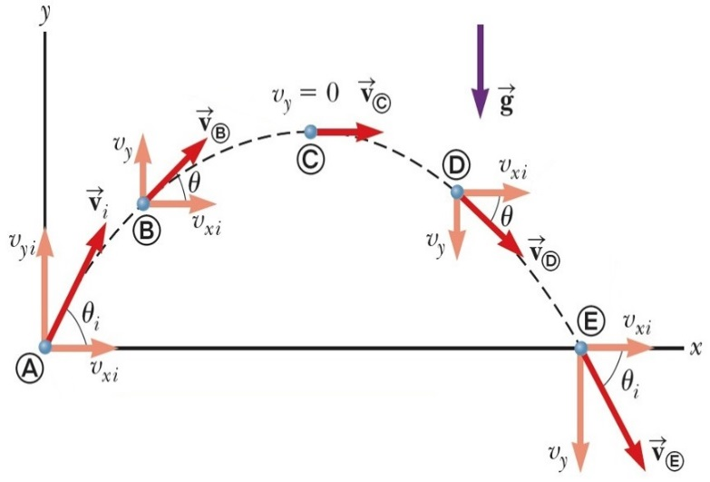
Κίνηση σε Δυο Διαστάσεις
Ας αναλύσουμε την κίνηση
Αρχική θέση $u_{xi}=u_{i}\cos\left(θ_{i}\right)$ $u_{yi}=u_{i} sin⁡(θ_{i})$
Δυο συνιστώσες:
A) Μηδενική επιτάχυνση στον x-άξονα ($\vec{u}$ σταθερή)
B) Σταθερή επιτάχυνση στον y-άξονα ($g$ – βαρυτική επιτάχυνση)
Γράφουμε τις εξισώσεις κίνησης όπως τις ξέρουμε, θεωρώντας αυθαίρετα μια θετική φορά σε κάθε άξονα (συνήθως πάνω και δεξιά)

Slide 27
Κίνηση σε Δυο Διαστάσεις
$$+$$
Αλγεβρικές εξισώσεις
1) $x_{f}=x_{i}+u_{xi}t$
2) $u_{yf}=u_{yi}−gt$ $u_{y,avg}=\frac{1}{2}{(u}_{yi} +{ u}_{yf})$ $y_{f}=y_{i}+\frac{1}{2}\left(u_{yi}+u_{yf}\right)t$
$y_{f}=y_{i}+u_{yi}t−\frac{1}{2}gt^{2}$
$u_{yf}^{2}=u_{yi}^{2}−2g\left(y_{f}−y_{i}\right)$
με $g=9.8 m/s^{2}$
Εντελώς ανεξάρτητες μεταξύ τους κινήσεις!
$$+$$

Slide 28
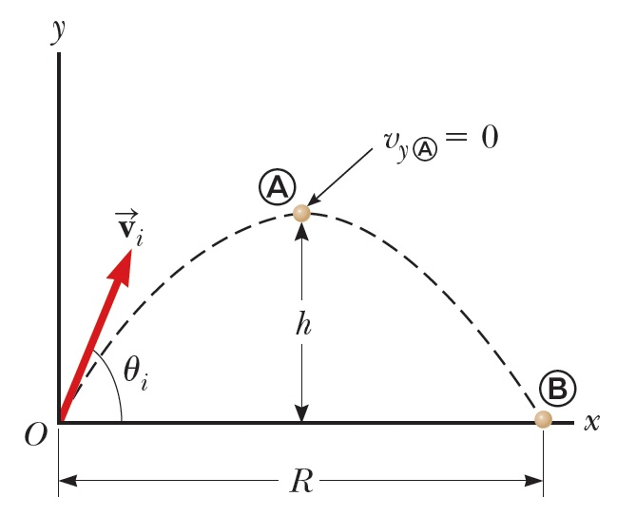
Κίνηση σε Δυο Διαστάσεις
Εύρος (ή Βεληνεκές) $R$ και Μέγιστο Ύψος $h$ βολής

Slide 29
Κίνηση σε Δυο Διαστάσεις
Ας βρούμε τα $h, R$ συναρτήσει των δεδομένων:
$$y_{f}=y_{i}+u_{y_{i}}t−\frac{1}{2}gt^{2}=h \\ h=y_{i}+u_{y_{i}}t−\frac{1}{2}gt^{2} \\ =0+u_{i}\sin\left(θ_{i}\right)t−\frac{1}{2}gt^{2}$$
Επίσης,
$$u_{y_{f}}=u_{y_{i}}−gt \underset{⇔}{ } t=\frac{u_{y_{i}}}{g}$$
Από τις παραπάνω σχέσεις
$$h=u_{i}\sin\left(θ_{i}\right)\left(\frac{u_{y_{i}}}{g}\right)−\frac{1}{2}g{\left(\frac{u_{y_{i}}}{g}\right)}^{2}$$
κι αφού $u_{y_{i}}=u_{i}\sin\left(θ_{i}\right)$ έχουμε
$$h=\frac{u_{i}^{2}\sin^{2}{θ_{i}}}{2g}$$
Διαδρομή ΟΑ:
$$y_{f}=y_{A}, y_{i}=y_{O}$$

Slide 30
Κίνηση σε Δυο Διαστάσεις
Ας βρούμε τα $h, R$συναρτήσει των δεδομένων:
Στον x-άξονα: $x_{f}=x_{i}+u_{x}t⇒R=x_{i}+u_{x}t=u_{x}t=u_{i}\cos{θ_{i}}t$
Στον y-άξονα: $y_{f}=y_{i}+u_{y_{i}}t−\frac{1}{2}gt^{2}⇒0=0+u_{y_{i}}t−\frac{1}{2}gt^{2}⇒$ $$\frac{1}{2}gt^{2}=u_{y_{i}}t⇒\frac{1}{2}gt=u_{y_{i}}=u_{i}\sin{θ_{i}}⇒t=\frac{2u_{i}\sin{θ_{i}}}{g}$$
Από τις παραπάνω σχέσεις,
$$R=u_{i}\cos\left(θ_{i}\right)\frac{2u_{i}\sin{θ_{i}}}{g}=\frac{u_{i}^{2}\sin\left(2θ_{i}\right)}{g}$$
Έτσι
$$R=\frac{u_{i}^{2}\sin\left(2θ_{i}\right)}{g}$$
Διαδρομή ΟΒ:
$$y_{f}=y_{B}, x_{f}=x_{B}, \\ y_{i}=y_{O}, x_{i}=x_{O}$$

Slide 31
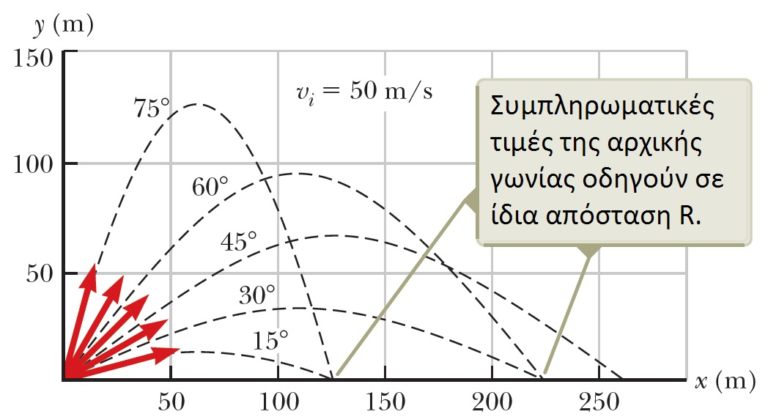
Κίνηση σε Δυο Διαστάσεις
$$\sin\left(2\left(\frac{π}{2}−x\right)\right)=\sin\left(π−2x\right)=sin⁡(2x)$$

Slide 32
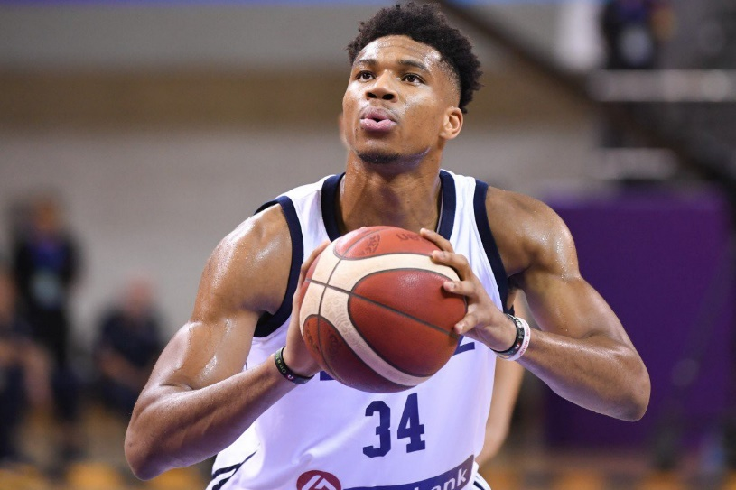
Κίνηση σε Δυο Διαστάσεις
Παράδειγμα:
Ο Γιάννης Αντετοκούνμπο σουτάρει την μπάλα υπό γωνία 40˚ με το οριζόντιο επίπεδο, σε απόσταση 10 m από το καλάθι (buzzer beater). Το ύψος του είναι 2.0 m ενώ το ύψος της μπασκέτας είναι 3.0 m. A) Ποια είναι η επιτάχυνση της μπάλας στο υψηλότερο σημείο της τροχιάς της; Β) Με ποια ταχύτητα πρέπει να σουτάρει την μπάλα ώστε να σκοράρει χωρίς ταμπλό;

Slide 33
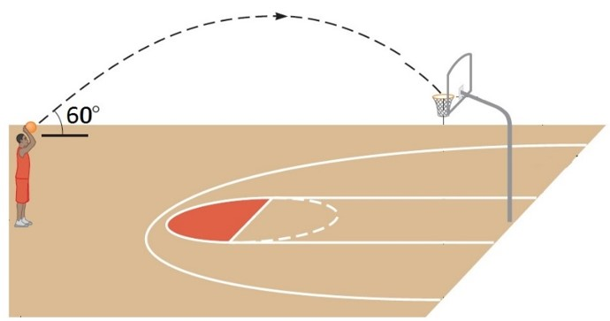
Κίνηση σε Δυο Διαστάσεις
$u_{y_{f}}=u_{y_{i}}−gt$
$u_{y,avg}=\frac{u_{y_{i}} + u_{y_{f}}}{2}$
$y_{f}=y_{i}+\frac{1}{2}\left(u_{y_{i}}+u_{y_{f}}\right)t$
$y_{f}=y_{i}+u_{y_{i}}t− \frac{1}{2}gt^{2}$
$u_{y_{f}}^{2}=u_{y_{i}}^{2}−2g(y_{f}−y_{i})$
Παράδειγμα – Λύση:
γωνία 40˚, απόσταση 10m, ύψος παίκτη 2m, ύψος μπασκέτας 3m. A) Ποια είναι η επιτάχυνση της μπάλας στο υψηλότερο σημείο της τροχιάς της;

Slide 34
Κίνηση σε Δυο Διαστάσεις
$u_{y_{f}}=u_{y_{i}}−gt$
$u_{y,avg}=\frac{u_{y_{i}} + u_{y_{f}}}{2}$
$y_{f}=y_{i}+\frac{1}{2}\left(u_{y_{i}}+u_{y_{f}}\right)t$
$y_{f}=y_{i}+u_{y_{i}}t− \frac{1}{2}gt^{2}$
$u_{y_{f}}^{2}=u_{y_{i}}^{2}−2g(y_{f}−y_{i})$
Παράδειγμα – Λύση:
γωνία 40˚, απόσταση 10m, ύψος παίκτη 2m, ύψος μπασκέτας 3m. Β) Με ποια ταχύτητα πρέπει να σουτάρει την μπάλα ώστε να σκοράρει χωρίς ταμπλό;

Slide 35
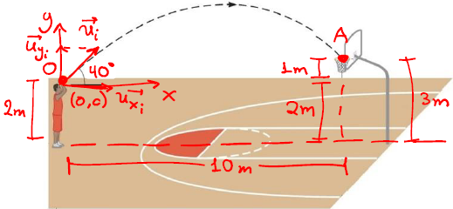
Κίνηση σε Δυο Διαστάσεις
$u_{y_{f}}=u_{y_{i}}−gt$
$u_{y,avg}=\frac{u_{y_{i}} + u_{y_{f}}}{2}$
$y_{f}=y_{i}+\frac{1}{2}\left(u_{y_{i}}+u_{y_{f}}\right)t$
$y_{f}=y_{i}+u_{y_{i}}t− \frac{1}{2}gt^{2}$
$u_{y_{f}}^{2}=u_{y_{i}}^{2}−2g(y_{f}−y_{i})$
Παράδειγμα – Λύση:
γωνία 40˚, απόσταση 10m, ύψος παίκτη 2m, ύψος μπασκέτας 3m. Β) Με ποια ταχύτητα πρέπει να σουτάρει την μπάλα ώστε να σκοράρει χωρίς ταμπλό; Δίνονται: $\tan\left({40}^{o}\right)=0.84,$ $\cos\left({40}^{o}\right)=0.76,$ $\cos^{2}\left({40}^{o}\right)=0.58$

Slide 36
Κίνηση σε Δυο Διαστάσεις
Παράδειγμα – Λύση:
γωνία 40˚, απόσταση 10m, ύψος παίκτη 2m, ύψος μπασκέτας 3m. Β) Με ποια ταχύτητα πρέπει να σουτάρει την μπάλα ώστε να σκοράρει χωρίς ταμπλό; Δίνονται: $\tan\left({40}^{o}\right)=0.84,$ $\cos\left({40}^{o}\right)=0.76,$ $\cos^{2}\left({40}^{o}\right)=0.58$

Slide 37
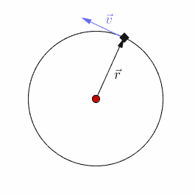
Κίνηση σε Δυο Διαστάσεις
Ομαλή κυκλική κίνηση
Σωματίδιο κινείται σε κύκλο ή σε κυκλικό τόξο

Slide 38
Κίνηση σε Δυο Διαστάσεις
Ομαλή κυκλική κίνηση
Το σωματίδιο διατρέχει την περιφέρεια του κύκλου μια φορά σε χρόνο
$$u=\frac{Δs}{Δt}=\frac{2πr}{T}⇒T=\frac{2πr}{u}$$
Η ποσότητα αυτή ονομάζεται περίοδος
Άρα έχουμε δυο σχέσεις:
$$u= \frac{2πr}{T}$$
και
$$T=\frac{2πr}{u}$$

Slide 39
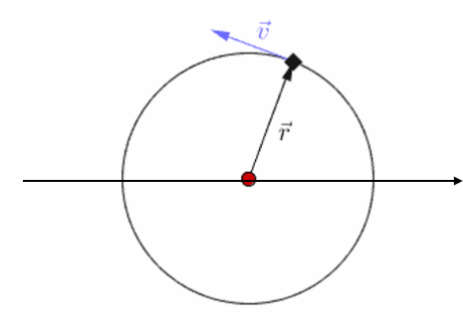
Κίνηση σε Δυο Διαστάσεις
Ομαλή κυκλική κίνηση
Γωνιακή θέση
Αντί για $xy$ συντεταγμένες, εκφράζουμε καλύτερα τη θέση του σωματιδίου συναρτήσει της απόστασης $r$ από το κέντρο της κίνησης, και της γωνίας $θ$ που αυτή διαγράφει ως προς τον $x’x$
Από Γεωμετρία ξέρουμε ότι
$$θ_{rad}=\frac{s}{r}$$
Γωνιακή μετατόπιση
Όπως φαντάζεστε…
$$Δθ=θ_{f}−θ_{i}$$
Ο λόγος
$$ω_{avg}=\frac{Δθ}{Δt}=\frac{2π}{T}$$ ονομάζεται μέση γωνιακή ταχύτητα $ω_{avg}$
$$s$$
$$θ$$

Slide 40
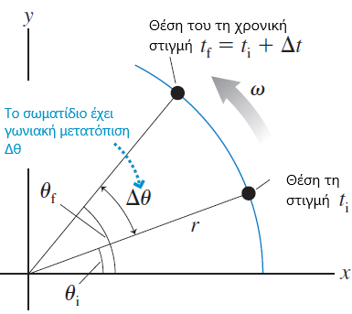
Κίνηση σε Δυο Διαστάσεις
Στην ομαλή κυκλική κίνηση:
$$ω_{avg}=ω$$
και τότε
$$θ_{f}=θ_{i}+ωt$$
Ομαλή κυκλική κίνηση
Αν στο λόγο
$$ω_{avg}=\frac{Δθ}{Δt}=\frac{2π}{T}$$
στείλουμε το $Δt→0$, τότε παίρνουμε τη στιγμιαία γωνιακή ταχύτητα
Στιγμιαία γωνιακή ταχύτητα:
$$ω=\lim_{Δt→0}\frac{Δθ}{Δt}=\frac{dθ}{dt}$$
Ισούται με το ρυθμό μεταβολής της γωνιακής θέσης κατά την κίνηση

Slide 41
Κίνηση σε Δυο Διαστάσεις
Ομαλή κυκλική κίνηση
Σωματίδιο κινείται σε κύκλο ή σε κυκλικό τόξο
Σταθερή αριθμητική ταχύτητα σε απόσταση $r$
…προφανώς όχι σταθερό διάνυσμα ταχύτητας
Εφαπτόμενο σε διάφορα σημεία του κύκλου
Ως εκ τούτου, το σώμα επιταχύνεται!
$$\vec{u}$$
$$\vec{a}$$

Slide 42
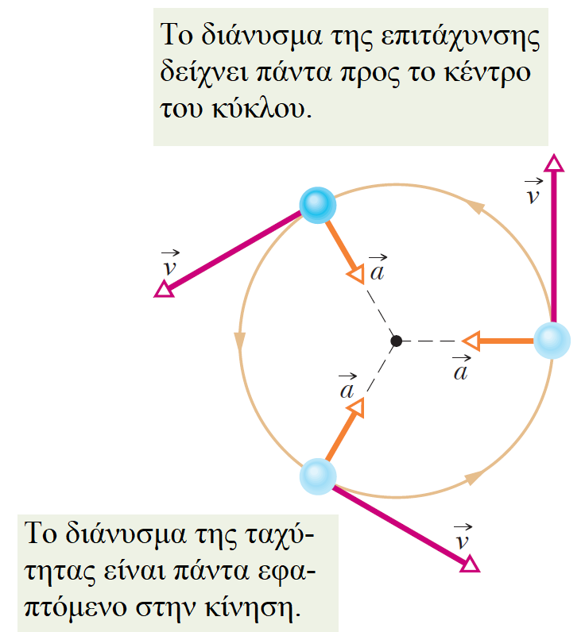
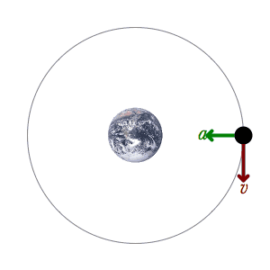
Κίνηση σε Δυο Διαστάσεις
Ομαλή κυκλική κίνηση
Σωματίδιο κινείται σε κύκλο ή σε κυκλικό τόξο
Σταθερή αριθμητική ταχύτητα σε απόσταση $r$
…προφανώς όχι σταθερό διάνυσμα ταχύτητας
Εφαπτόμενο σε διάφορα σημεία του κύκλου
Ως εκ τούτου, το σώμα επιταχύνεται!
Σταθερή επιτάχυνση κατά μέτρο
…προφανώς όχι σταθερό διάνυσμα επιτάχυνσης
Όμως κατευθύνεται πάντα ακτινικά προς τα «μέσα»!
Κεντρομόλος επιτάχυνση

Slide 43
Κίνηση σε Δυο Διαστάσεις
Ομαλή κυκλική κίνηση
Κεντρομόλος επιτάχυνση
$$a=\frac{u^{2}}{r}$$
Ξέρουμε ότι
$$u= \frac{2πr}{T}$$
και από την πρώτη σχέση έχουμε
$$a=\frac{4π^{2}r}{T^{2}}=\frac{2π}{T}⋅\frac{2πr}{T}=\frac{2πu}{T}$$
Μπορείτε εύκολα να δείξετε ότι
$u=rω$ και $a=rω^{2}$

Slide 44
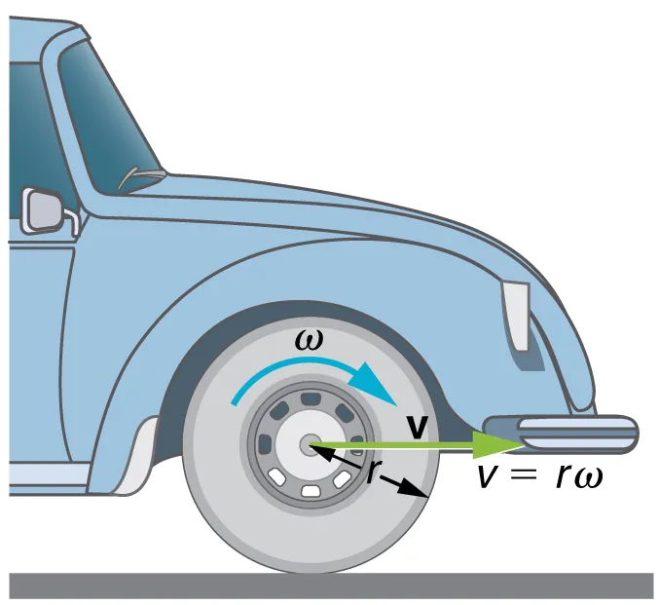
Κίνηση σε Δυο Διαστάσεις
$a=\frac{u^{2}}{r}=rω^{2}=\frac{4π^{2}r}{T^{2}}$
$u=\frac{2πr}{T}=rω$
Παράδειγμα:
Η άκρη του λάστιχου του αυτοκινήτου σας, ακτίνας $r=0.3 m$, περιστρέφεται με μια γωνιακή ταχύτητα $ω$. Πόση είναι αυτή όταν το αυτοκίνητο τρέχει με ταχύτητα $54 km/h$?

Slide 45
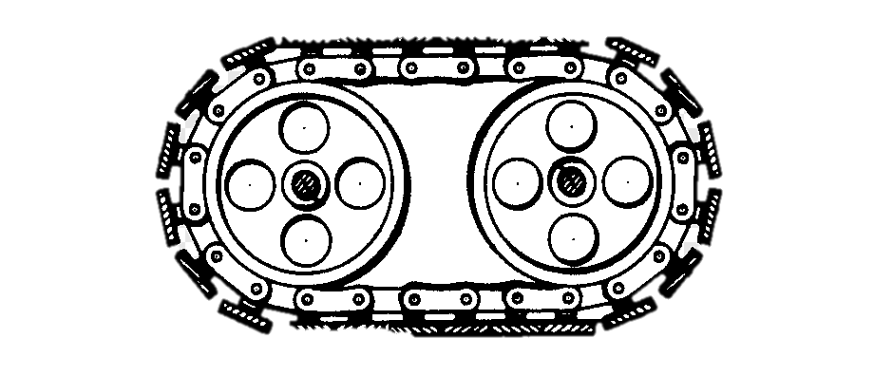
Κίνηση σε Δυο Διαστάσεις
$a=\frac{u^{2}}{r}=rω^{2}=\frac{4π^{2}r}{T^{2}}$
$u=\frac{2πr}{T}=rω$
Παράδειγμα:
Σημείωση: γιατί υποθέσαμε νωρίτερα ότι η γραμμική ταχύτητα της άκρης της ρόδας είναι ίδια σε μέτρο με την ταχύτητα κινησης του οχήματος προς τα δεξιά? Σκεφτείτε ένα τανκ με αυτές της «πεπλατυσμένες» ρόδες (ερπύστριες). Θεωρείστε ένα «χαλίκι» επάνω τους και φανταστείτε τις να κινούν το όχημα προς τα δεξιά. Το χαλίκι και το όχημα δε θα έχουν την ίδια ταχύτητα κατά μέτρο? ☺
$${\vec{u}}_{tank}$$
$$\left|{\vec{u}}_{tank}\right|=\left|{\vec{u}}_{rock}\right|$$
$${\vec{u}}_{rock}$$

Slide 46
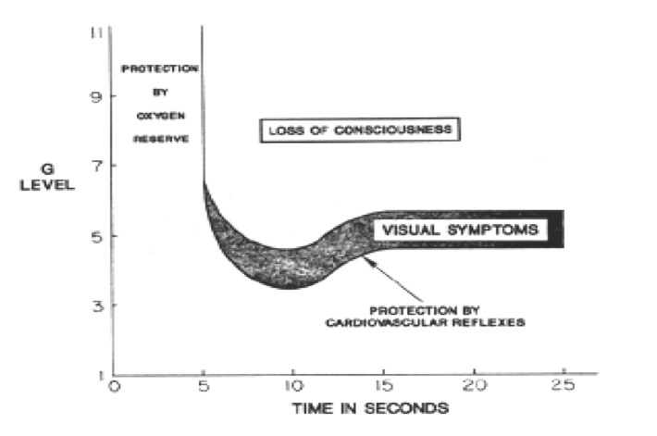
Κίνηση σε Δυο Διαστάσεις
Παράδειγμα:
Οι πιλότοι μαχητικών αεροσκαφών προβληματίζονται όταν έχουν να πάρουν πολύ κλειστές στροφές λόγω της κεντρομόλου επιτάχυνσης. Καθώς η επιτάχυνση αυξάνεται, μπορεί να συμβεί μια συνθήκη γνωστή ως g-LOC. Ποιο είναι το μέτρο της επιτάχυνσης (σε μονάδες $g$) ενός αεροσκάφους που μπαίνει σε οριζόντια κυκλική στροφή με ταχύτητα ${\vec{v}}_{i}=400\vec{i}+500 \vec{j}$ m/s για χρόνο $t=24$s και βγαίνει από τη στροφή (πριν «κλείσει» πλήρη κύκλο) με ταχύτητα ${\vec{v}}_{f}=−400\vec{i}−500 \vec{j}$ m/s ?
$${\vec{u}}_{i}$$
$${\vec{u}}_{f}$$

Slide 47
Κίνηση σε Δυο Διαστάσεις
$a=\frac{u^{2}}{r}=rω^{2}=\frac{4π^{2}r}{T^{2}}=\frac{2πu}{T}$
$u=\frac{2πr}{T}=rω$
Παράδειγμα – Λύση:
Ποιο είναι το μέτρο της επιτάχυνσης (σε μονάδες $g$) ενός αεροσκάφους που μπαίνει σε οριζόντια κυκλική στροφή με ταχύτητα ${\vec{v}}_{i}=400\vec{i}+500 \vec{j}$ m/s για χρόνο $t = 24$s και βγαίνει από τη στροφή (πριν «κλείσει» πλήρη κύκλο) με ταχύτητα ${\vec{v}}_{f}=−400\vec{i}−500 \vec{j}$ m/s ?
$${\vec{u}}_{i}$$
$${\vec{u}}_{f}$$
https://www.youtube.com/watch?v=XqckN5OchAI

Slide 48
Τέλος Διάλεξης

